Slide 1
数据驱动的相似性学习及其在计算机视觉中的应用
答辩人：李杳奕 导师：卢宏涛教授

Slide 2
目 录
1
绪 论
2
基于自适应相似性矩阵的无监督度量学习
3
基于相似性融合学习的多模态约束传播
4
基于相容条件概率分布重构的相似性学习
5
基于相似性学习的深度图像抠图方法
6
分割蒙版输入下的移动端实时抠图方法
7
总结和展望
Notes:
我将对本论文的三个应用点及其所包含的五项具体工作进行介绍

Slide 3
目 录
1
绪 论
2
基于自适应相似性矩阵的无监督度量学习
3
基于相似性融合学习的多模态约束传播
4
基于相容条件概率分布重构的相似性学习
5
基于相似性学习的深度图像抠图方法
6
分割蒙版输入下的移动端实时抠图方法
7
总结和展望
Notes:
首先介绍一下本论文的绪论部分

Slide 4
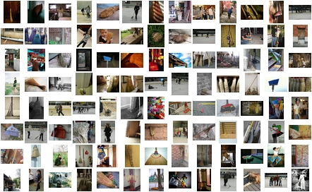
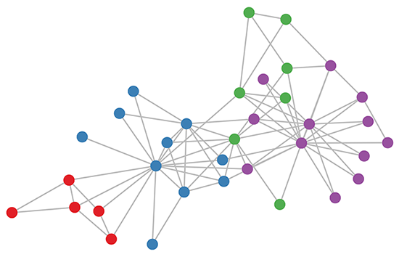
研究背景及意义
图结构可以有效建模数据关系
图像像素间关系
社交网络中用户间关系
……
图方法作为信息传播方法存在大量应用
图像聚类
自然图像抠图
小样本学习
自然语言处理
分子结构分析
……
Notes:
本论文主要研究图方法中的相似性学习问题及其具体在计算机视觉任务中的应用。
图结构可以对结构化数据中的数据关系进行有效的建模，图结构以图论中的顶点表示数据实例，以边表示数据见的关系，在实际问题中数据关系包括 图像像素间关系，社交网络中用户间关系

Slide 5
研究背景及意义
数据间关系
邻接关系
相似性关系
多类别连接
Notes:
对于数据间的关系，我们大致将其分为三类
第一类是邻接关系，表示的是数据之间是否有关联的二分类关系，
第二类是相似性关系，相似性关系在邻接关系基础上表示了数据之间关联性的强弱，属于一个回归问题
多类别关系，则考虑数据之间多种不同的关系类型，多分类问题。
本文主要研究的是相似性关系的学习方法

Slide 6
研究背景及意义
有效构造数据关系
数据间的关联性无法被直接观测
学习相似性或启发式构造
研究意义
降低相似性中噪声
观测到的关联性存在一定噪声
启发式方法与学习任务不一致
Notes:
相似性学习的研究意义主要分为两个方面
一方面是相似性学习可以有效构造数据间关系：在大量实际问题中，结构化数据间的关联性无法被实际观测，则需要学习相似性或启发式构造相似性
另一方面，相似性学习可以有效降低相似性中的噪声，直接观测到的数据间关联性可能存在一定的观测噪声，同时启发式构造相似性的方法往往与实际任务相独立，对于任务并非是最优的。

Slide 7
研究现状
确定图结构下的相似性学习
图结构已知为稀疏图或完全图
对已知图结构的调整
图结构生成
评估已知边和未知边的相似性并修改结构
从空图开始生成
估计已知边的相似性
已知稀疏或完全的图结构
Transformer、Sparse transformer、Non-local、GATs、SPN等
Dominant Neighborhoods、AffinityNet、Consensus-kNNs等
考察任意可能边的相似性
MolGAN、GraphVAE等
Notes:
如果将多类别关联也看作相似性的一种，我们大致将目前的相似性学习研究工作分为三类。
第一类为确定图结构下的相似性学习，该类工作已知图的邻接结构，只对图上边的权重，也就是相似性，进行估计。常见的该类方法包括Transformer、Sparse transformer、Non-local、GATs等。
第二类为对已知图结构的调整，该类工作一般已知一个图结构，需要通过评估已知边和未知边的方式，对图结构中的边及其相似性权重进行调整。
第三类为图结构生成，该类方法没有任何已知的结构信息，从空图开始生成图结构，一般需要考察任意具有可能的边的相似性，相对来说复杂度比较高

Slide 8
本文主要工作
数据驱动的相似性学习
图像聚类
基于自适应相似性矩阵的无监督度量学习（第二章）
多模态约束聚类
基于相似性融合学习的多模态约束传播（第三章）
基于相容条件概率分布重构的相似性学习（第四章）
自然图像抠图
基于相似性学习的深度图像抠图方法 （第五章）
分割蒙版输入下的移动端实时抠图方法（第六章）
Notes:
本文的主要工作为基于数据驱动的相似性学习方法，在图像聚类、多模态约束聚类和自然图像抠图三个计算机视觉应用任务上提出了五项工作。

Slide 9
目 录
1
绪 论
2
基于自适应相似性矩阵的无监督度量学习
3
基于相似性融合学习的多模态约束传播
4
基于相容条件概率分布重构的相似性学习
5
基于相似性学习的深度图像抠图方法
6
分割蒙版输入下的移动端实时抠图方法
7
总结和展望
Notes:
我们首先介绍第一项工作。

Slide 10
问题描述
传统谱聚类存在问题
对相似性矩阵敏感
三次计算复杂度
样本外扩展困难
谱方法的线性近似
线性投影降低计算复杂度
可看作无监督度量学习
自适应相似性矩阵学习（AdaAM）
高效学习鲁棒的相似性矩阵
同时相似性及线性投影学习
Notes:
我们首先问题进行一下描述，传统谱聚类方法存在三类问题：
……
部分早期的工作对谱方法进行了线性近似，可以……
本文提出了自适应相似性矩阵学习AdaAM方法，可以……

Slide 11
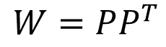
基本假设
相似性矩阵为半正定低秩矩阵
理想化相似性矩阵满足半正定低秩条件
进行矩阵分解后可显著减小计算量
数据特征经过归一化预处理
归一化特征可简化优化目标
$$W=PP^{T}$$

Slide 12
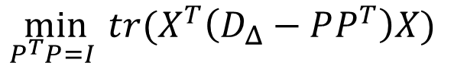
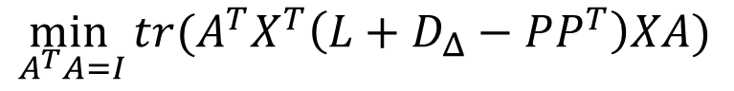
AdaAM方法
初始化相似性矩阵学习
根据数据特征学习相似性矩阵
数据归一化时最优为0
相似性矩阵
$$\min_{P^{T}P=I }{tr(X^{T}\left(D_{Δ}−PP^{T}\right)X)}$$
图拉普拉斯
线性投影优化
$$\min_{{ A}^{T}A=I}{tr({A^{T}X}^{T}\left({L+D}_{Δ}−PP^{T}\right)XA)}$$
交替优化
矫正增量
Notes:
所提出的AdaAM方法分为两个阶段……
第一阶段
采用了谱聚类目标函数，根据数据特征，进行相似性矩阵学习，而不是数据嵌入学习。
由于线性投影存在近似损失，所以初始化部分不进行线性投影，充分保留信息。
可以证明，在数据特征归一化的情况下，对角权重矩阵D delta在优化目标函数取得最小值的时候是恒等于0的，因此可以将这一项舍弃，简化优化目标。
第二阶段……
完全舍弃启发式方法会不稳定，因此作为矫正增量优化线性投影

Slide 13
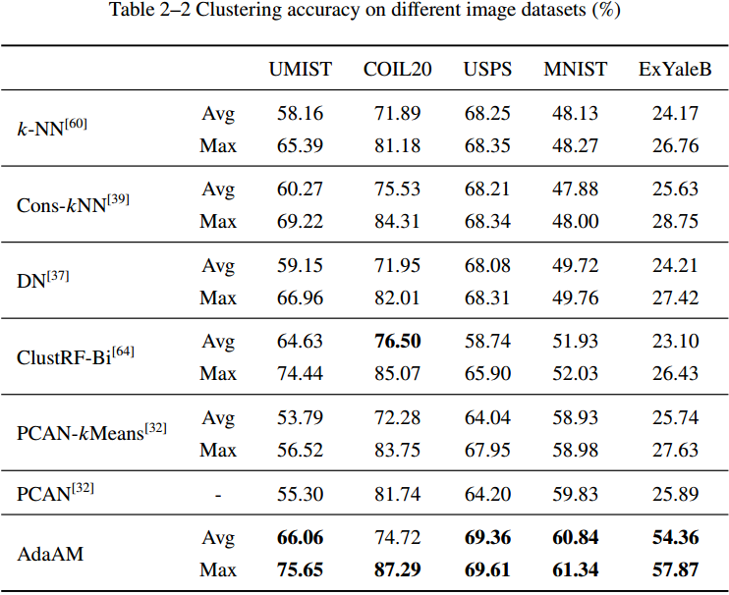
实验结果
在五个灰度图像数据集进行评估
UMIST
COIL20
USPS
MNIST
ExYaleB

Slide 14
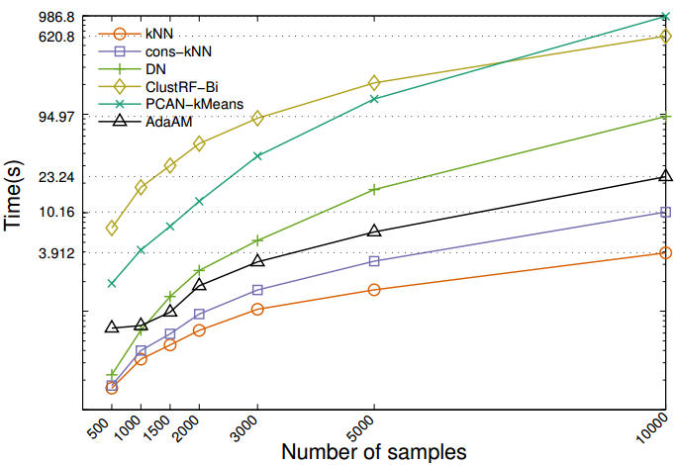
实验结果
效率测试

Slide 15
目 录
1
绪 论
2
基于自适应相似性矩阵的无监督度量学习
3
基于相似性融合学习的多模态约束传播
4
基于相容条件概率分布重构的相似性学习
5
基于相似性学习的深度图像抠图方法
6
分割蒙版输入下的移动端实时抠图方法
7
总结和展望
Notes:
我们现在介绍一下第二项工作

Slide 16
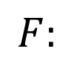
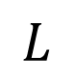
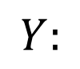
问题描述
约束传播方法
根据相似性对观测约束进行半监督传播
传播过程分为竖直、水平两阶段
$$Y:$$
多模态相似性融合
无监督融合
与图嵌入目标一致
提出方法
无监督：松弛权重组合（RWC）
约束监督：多模态融合学习（MFL）
$$L$$
$$F:$$
Notes:
约束传播方法假设可以观测到一定数量的二分类邻接关系，可以作为理想化的相似性关系。
传播后形成新的相似性矩阵

Slide 17
松弛权重组合方法
将多模态标签传播中的融合方法松弛扩展至约束传播
融合系数
$$\min_{F}{g_{v}\left(F\right)=\frac{1}{2}η tr\left({\left(F−Y\right)}^{T}\overline{D}\left(F−Y\right)\right)+\frac{1}{2}tr\left(F^{T} ∑{{\left(α_{s}^{old}\right)}^{γ} \overline{L}}_{s}F\right)}$$
观测到约束信息
拉普拉斯正则化
交替迭代
$$\min_{F, α}{g_{h}\left(F\right)=\frac{1}{2}η tr\left(\left(F−Y\right)\overline{D}{\left(F−Y\right)}^{T}\right)+\frac{1}{2}tr\left(F ∑{{\left(α_{s}\right)}^{γ} \overline{L}}_{s}F^{T}\right)}$$

Slide 18
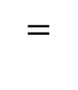
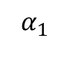
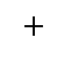
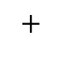
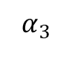
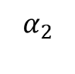
多模态融合学习方法
基本假设
由多模态相似性信息可以重构出观测约束
重构中权重越大则可信度越高
$$α_{1}$$
$$+$$
$$α_{2}$$
$$+$$
$$α_{3}$$
$$=$$
Notes:
最大限度利用约束信息
可以在经验风险最小的情况下重构未观测到的约束信息

Slide 19
多模态融合学习方法
在RWC基础上增加重构约束，充分利用观测信息
优化凸组合系数，舍弃指数超参
$$\min_{F}{g_{v}\left(F\right)=\frac{1}{2}η tr\left({\left(F−Y\right)}^{T}\overline{D}\left(F−Y\right)\right)+\frac{1}{2}tr\left(F^{T} ∑{α_{s}^{old}\overline{L}}_{s}F\right)}$$
$$\min_{F, α}{g_{h}\left(F\right)=\frac{1}{2}η tr\left({\left(F−Y\right)}^{T}\overline{D}\left(F−Y\right)\right)+\frac{1}{2}tr\left(F ∑{α_{s} \overline{L}}_{s}F\right)+\frac{1}{2}ζ{\left\|Sα−z\right\|}_{2}^{2}}$$
重构约束
非负约束条件实现稀疏效果

Slide 20
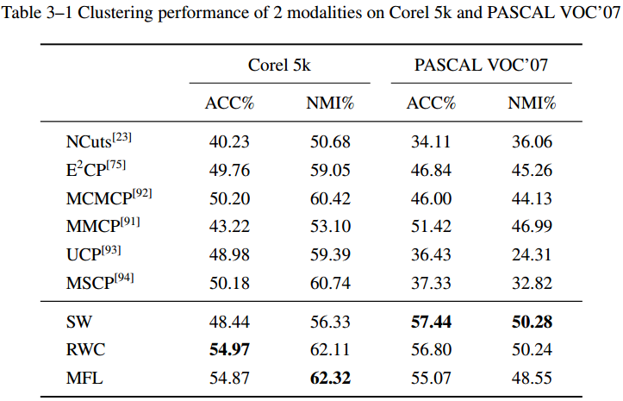
实验效果
多视角多模态数据特征集合
Corel 5k
PASCAL VOC’07
实验模态
2-模态
3-模态
8-模态
16-模态

Slide 21
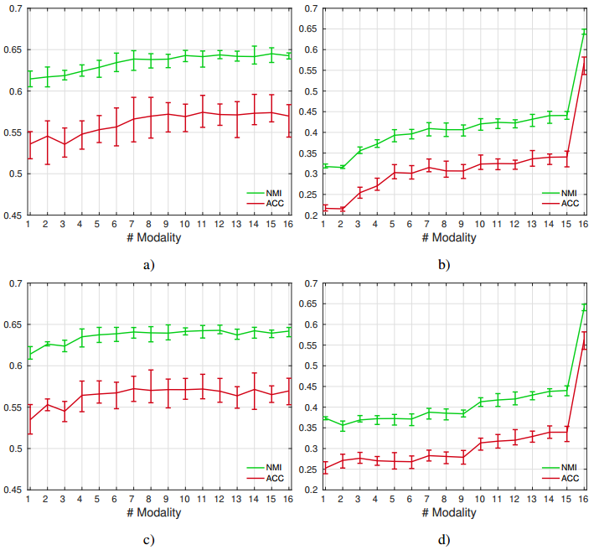
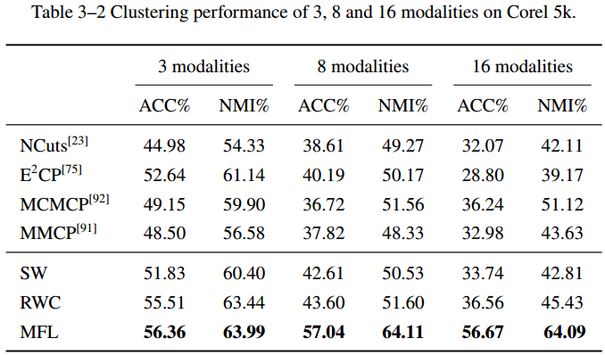
实验效果
随模态增加聚类表现稳定上升
自动筛选高噪声模态

Slide 22
目 录
1
绪 论
2
基于自适应相似性矩阵的无监督度量学习
3
基于相似性融合学习的多模态约束传播
4
基于相容条件概率分布重构的相似性学习
5
基于相似性学习的深度图像抠图方法
6
分割蒙版输入下的移动端实时抠图方法
7
总结和展望

Slide 23
问题描述
P(X, Y)
P(X)
P(Y)
P(X|Y)
P(Y|X)
多模态融合学习方法（MFL）局限性
从模态级角度生成统一相似性
忽略数据实例间的差异
相容条件概率分布重建（CCDR）
相容条件概率分布存在联合概率分布
由不相容条件概率近似相容条件概率
实例级多模态约束传播（ILMCP）
构造实例级模态一致性
实例级粒度实现相似性融合学习
P(Y|X)
P(Y|X)
P(X, Y)
P(X|Y)
P(X|Y)

Slide 24
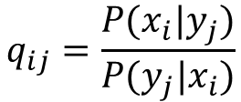
CCDR方法
条件概率相容的充要条件
构造非零的成对条件概率的商矩阵
充要条件可由商矩阵性质描述
基本假设
不相容条件概率分布受高斯噪声干扰
重建方法
商矩阵约束下极大似然估计
松弛后存在高效闭式解
$$q_{ij}=\frac{P(x_{i}|y_{j})}{P(y_{j}|x_{i})}$$

Slide 25
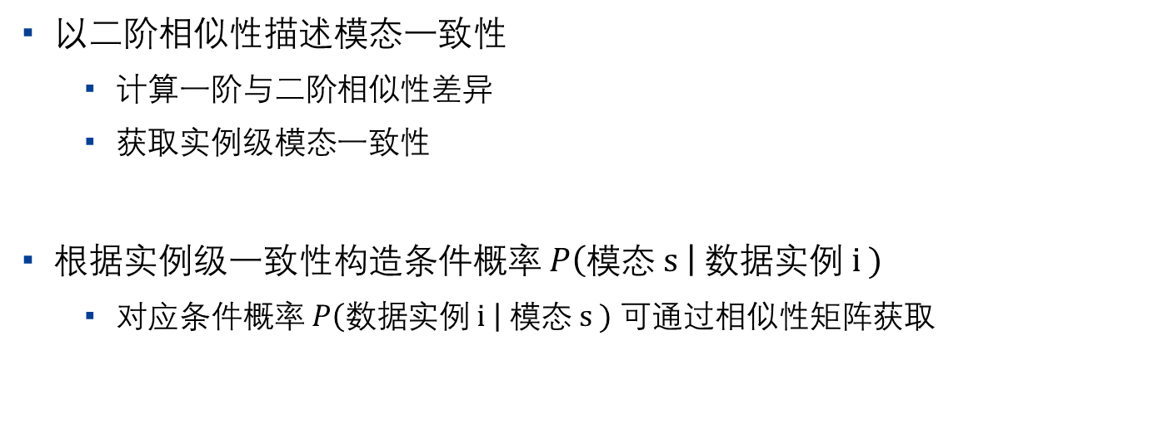
ILMCP方法
基本假设
鲁棒性高的模态其一阶相似性与二阶相似性接近
以二阶相似性描述模态一致性
计算一阶与二阶相似性差异
获取实例级模态一致性
根据实例级一致性构造条件概率 $P\left(模态 s \right| 数据实例 i )$
对应条件概率 $P\left(数据实例 i \right| 模态 s )$ 可通过相似性矩阵获取

Slide 26
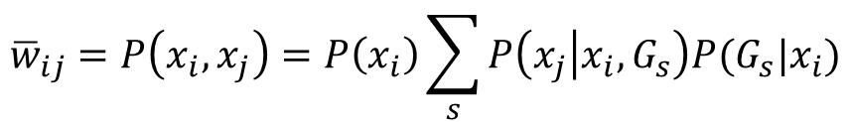
ILMCP方法
重构相容条件概率分布、获取统一相似性矩阵
$${\overline{w}}_{ij}=P\left(x_{i},x_{j}\right)=P\left(x_{i}\right)\sum_{s}{P\left(x_{j} | x_{i},G_{s}\right)P(G_{s}|x_{i})}$$
重构后求得
重构条件概率
平衡约束传播中正负约束样本
正负约束数量差异大
对正负约束加权传播

Slide 27
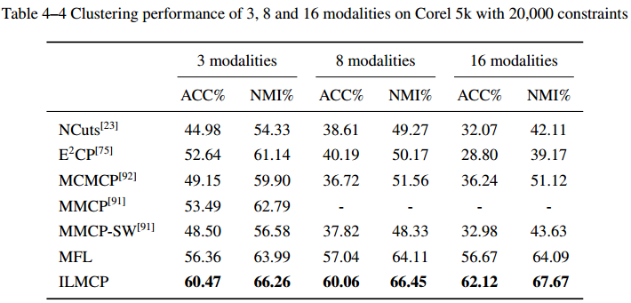
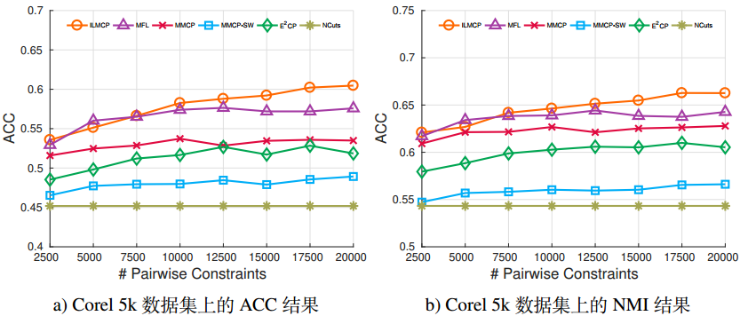
实验效果
多视角多模态数据特征集合
Corel 5k
PASCAL VOC’07
实验模态
2-模态
3-模态
8-模态
16-模态

Slide 28
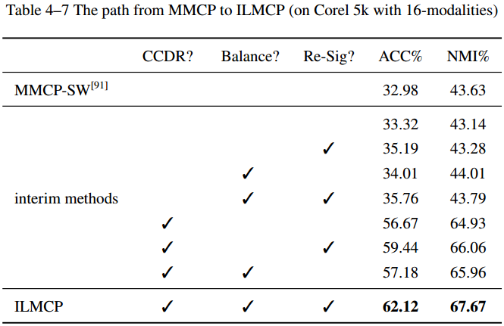
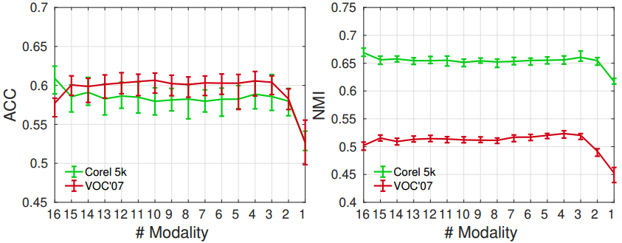
实验效果
消融实验
模态选择能力
依次删除概率最低模态

Slide 29
目 录
1
绪 论
2
基于自适应相似性矩阵的无监督度量学习
3
基于相似性融合学习的多模态约束传播
4
基于相容条件概率分布重构的相似性学习
5
基于相似性学习的深度图像抠图方法
6
分割蒙版输入下的移动端实时抠图方法
7
总结和展望

Slide 30
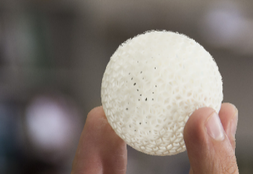
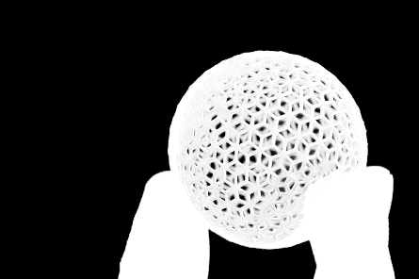
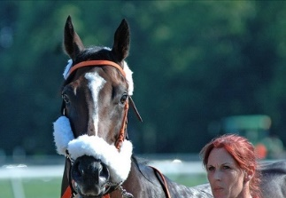
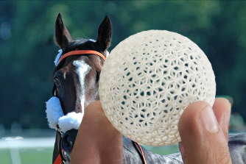
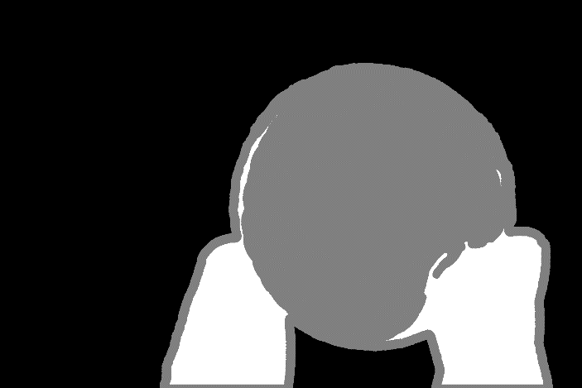
问题描述
自然图像抠图
自然图像可表示为前景与背景的凸组合
根据trimap估计alpha图层系数
Merge
目前深度抠图方法不足
缺少针对相似纹理/像素间的信息传播
提出方法
单层次：引导上下文注意力抠图（GCA Matting）
多层次：层次化不透明度传播抠图（HOP Matting）
Estimation

Slide 31
研究动机
通过神经网络实现传统基于传播的抠图方法
数据驱动的神经网络可学习到更优的相似性计算方式
图像抠图任务可以视为对trimap图的图像补全任务

Slide 32
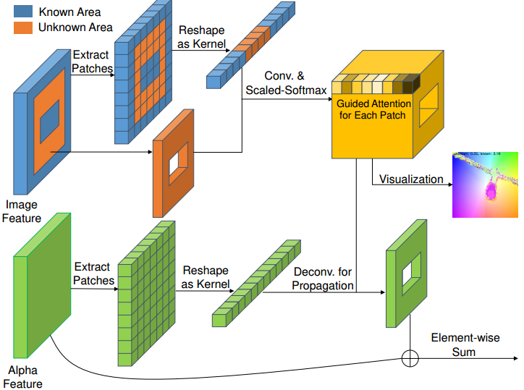
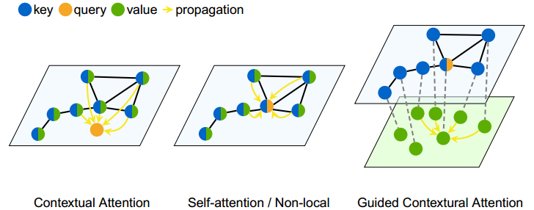
GCA Matting方法
GCA传播结构
外观特征计算相似性
传播不透明度特征
对照其他注意力机制
Notes:
这里我们给出了图示来对照其他注意力机制，其中每个顶点表示特征上像素一级的数据点，每个平面表示一个特征空间，
前两项attention机制分别是用于图像补全的contextual attention和常用的自注意力或non-local
虽然这两类注意力机制在key和query的设计上略有不同，但是用于key、query和value的特征都具有相同的特征来源，可以近似看作属于同一个特征空间，
而本文提出的guided contextual attention则对用于生成相似性的key、query特征和用于实现任务的value特征进行解耦合，独立进行用于计算相似性特征的学习。

Slide 33
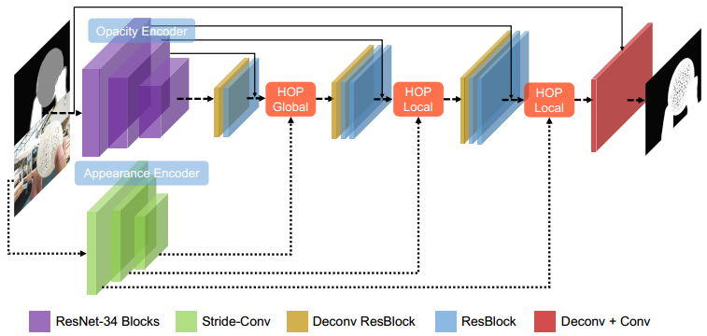
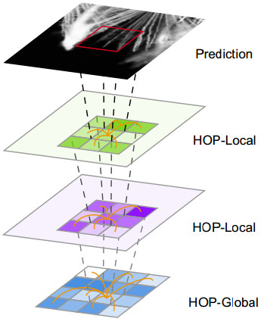
HOP Matting方法
层次化的全局与局部传播
全局传播范围更广
局部传播效率更高
尺度不敏感位置编码

Slide 34
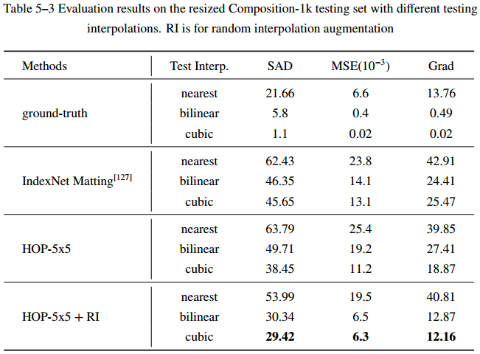
HOP Matting方法
随机插值数据增广
训练集预处理阶段采用随机的插值算法
降低对插值算法敏感性

Slide 35
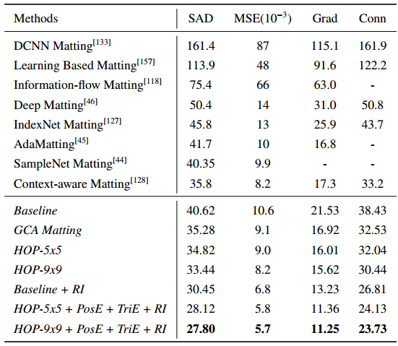
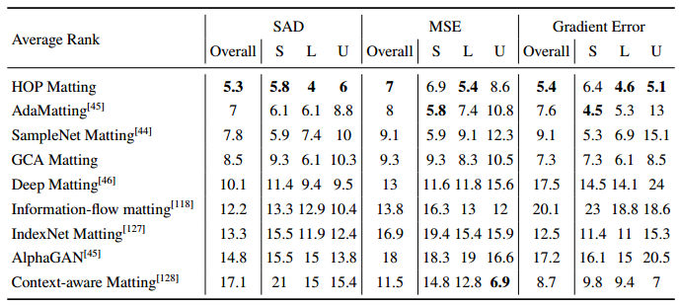
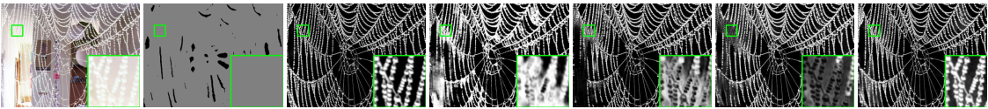
实验结果
测试数据集
Adobe Composition-1k测试集
alphamatting.com在线测试

Slide 36
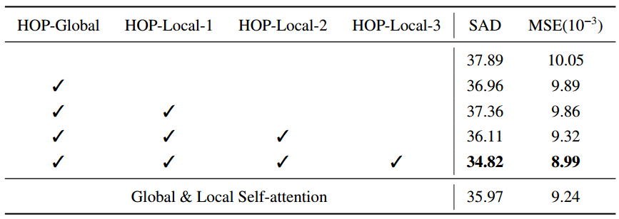
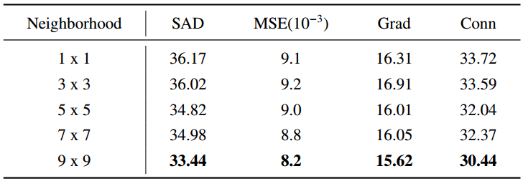
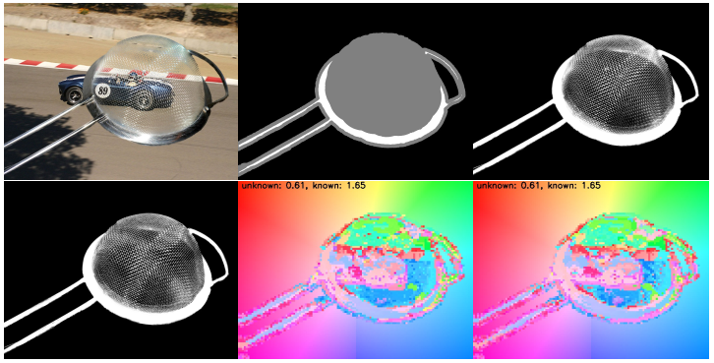
实验结果
消融实验
全局/局部HOP模块
局部传播邻域尺寸
注意力机制可视化

Slide 37
目 录
1
绪 论
2
基于自适应相似性矩阵的无监督度量学习
3
基于相似性融合学习的多模态约束传播
4
基于相容条件概率分布重构的相似性学习
5
基于相似性学习的深度图像抠图方法
6
分割蒙版输入下的移动端实时抠图方法
7
总结和展望

Slide 38
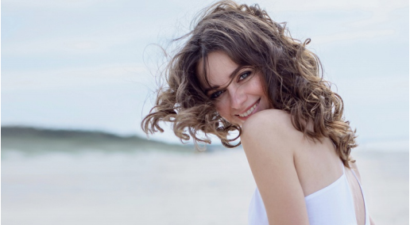
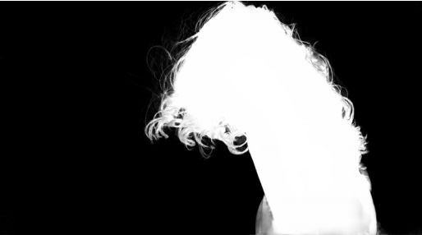
问题描述
通用图像抠图方法不足
相对耗时
理想化trimap图输入
现有的trimap-free图像抠图方法
显著物体抠图
语义抠图
归纳引导滤波器（IGF）方法
保梯度先验
粗糙分割蒙版输入
移动端实时抠图

Slide 39
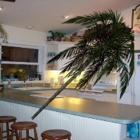

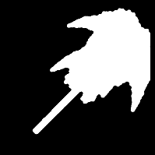
研究动机
分割蒙版可以有效指示前景物体
无语义训练具有更多潜在训练数据
引导滤波器可以有效且高效保留梯度
Segmentation

Slide 40
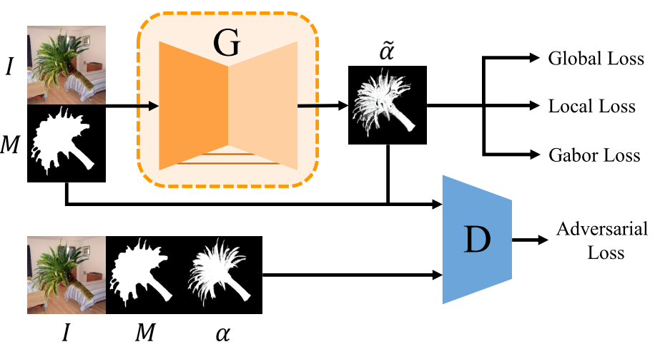
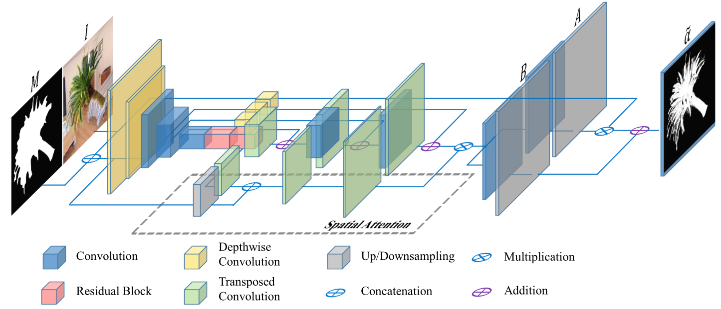
IGF方法
生成对抗方式训练
分割蒙版条件下alpha与原图自洽性
轻量级生成器
全局损失/局部损失/Gabor损失

Slide 41
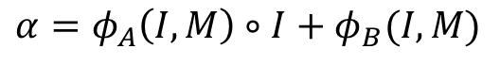
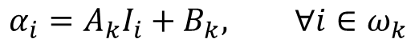
IGF方法
引导滤波器线性假设
参数化引导滤波器系数
数据驱动学习网络参数
引导滤波器
$$α_{i}=A_{k}I_{i}+B_{k}, ∀i∈ω_{k}$$
归纳引导滤波器
$$α=φ_{A}\left(I,M\right)∘I+φ_{B}(I,M)$$
归纳引导滤波器近似实现局部HOP模块

Slide 42



实验结果
测试数据
Adobe Composition-1k测试集
MAT-2793测试集
真实图像

Slide 43



实验结果
消融实验
效率实验（GPU/CPU/移动端）

Slide 44
目 录
1
绪 论
2
基于自适应相似性矩阵的无监督度量学习
3
基于相似性融合学习的多模态约束传播
4
基于相容条件概率分布重构的相似性学习
5
基于相似性学习的深度图像抠图方法
6
分割蒙版输入下的移动端实时抠图方法
7
总结和展望

Slide 45
总结与展望
数据驱动的相似性学习
图像聚类
多模态约束聚类
自然图像抠图
方法
应用
未来研究方向
高效的图结构生成
直接的相似性监督
传统方法进一步结合

Slide 46
已发表论文
Li Y, Lu H. Natural Image Matting via Guided Contextual Attention. The AAAI Conference on Artificial Intelligence (AAAI). 2020. (CCF A)
Li Y, Zhang J, Zhao W, Weihao J, Lu H. Inductive Guided Filter: Real-time Deep Image Matting with Weakly Annotated Masks on Mobile Devices. IEEE International Conference on Multimedia and Expo (ICME). 2020 (CCF B)
Li Y, Lu H. On Multi-modal Fusion Learning in constraint propagation. Information Sciences. 2018 Sep 1;462:204-17. (CCF B)
Li Y, Chen J, Zhao Y, Lu H. Adaptive affinity matrix for unsupervised metric learning. IEEE International Conference on Multimedia and Expo (ICME). 2016 Jul 11 (pp. 1-6). IEEE. (CCF B)

Slide 47
恳请各位老师批评指正 数据驱动的相似性学习及其在计算机视觉中的应用 答辩人：李杳奕 导师：卢宏涛教授

